Slide 1
Komunikace vědy

Slide 2
Tisková zpráva
Rozhovor: 1. 3.
Podcast: 15. 3
Video: duben

Slide 3
Co je to komunikace vědy?
je praxe informování, vzdělávání a zvyšování povědomí o vědeckých tématech a výsledcích
je to teoretický vědecký obor

Slide 4
Proč komunikovat vědu?

Slide 5
Proč komunikovat vědu?
Aby lidi věděli, co děláte jak a proč (zejména v humanitních vědách)
Aby rostlo povědomí o vědě a jejích výsledcích (její ocenění)
Aby vědecké výzkumy měli finanční prostředky (získávání grantů)
Zvýšené povědomí o vědy a jejich aktuálních výsledcích a otázkách je klíčové při rozhodování napířklad v politice či při etických otázkách (např. Covid 19, otázka nakládání s historickými objekty…)

Slide 6
Kdo je komunikátor vědy?
Člověk, který předává informace o vědeckých výzkumech a výsledcích zábavnou, zajímavou formou
Tým lidí, kteří pomáhají badatelům s různými formami prezentování/předávání jejich vědeckých výsledků veřejnosti

Slide 7
Jak komunikovat vědu
VNITŘNÍ
VNĚJŠÍ

Slide 8
Odborník k odborníkovi
Odborník k laikovi
VNITŘNÍ
VNĚJŠÍ

Slide 9
VNITŘNÍ
VNĚJŠÍ
Konference, vědecká monografice, abstract, odborná renceze, anotace…
Věřejná přednáška, kniha pro široké publikům, dokumentární film, podcast, blog, příspěvky na sociálních sití…
Formální, akademický, trpný, objektivní, argumenty, spisovný, terminologie
Jednoduchý, neformální, aktivní, emoce, přirovnání, příběhy

Slide 10
VNITŘNÍ
VNĚJŠÍ
média
Konference, vědecká monografice, abstract, odborná renceze, anotace…
Věřejná přednáška, kniha pro široké publikům, dokumentární film, podcast, blog, příspěvky na sociálních sití…
studenti
vědec z jiného oboru
Formální, akademický, trpný, objektivní, argumenty, spisovný, terminologie
Jednoduchý, neformální, aktivní, emoce, přirovnání, příběhy

Slide 11
TED talks
https://ashortscientist.wordpress.com
https://theconversation.com/europe

Slide 12
Komunikace vědy v české republice
www.vyzkumveda.cz (https://vedavyzkum.cz/z-domova/z-domova/komunikace-vedy-jak-a-proc-komunikovat-vedu)
2020, 2022 konference na téma Komunikace vědy
AFO Mezinárodní festival populárně-vědeckých filmů v Olomouci –> Whatch and Know

Slide 13
Příklady aktivit masarykovy univerzity
Science Slam (+podcast)
Noc vědců
Týden vědy
Den otevřených dvěří (FF MUNI)

Slide 14
Příklady aktivit semináře dějin umění
R&B (Renezance a Baroko)
Středověc Jinax
SeminArt
SmART Talks
Galerie Edikula

Slide 15
Podcasty
České
  Přepiště dějiny
  Středověk (jinak) trvá
  Věda na dosah
  Balastr
  Podcasty vysokých škol: UTB, Studio UHK..
Anglické
  RadioLab
  Sawbones
  …

Slide 16
Komunikace s médii

Slide 17
Tisková zpráva
Tisková zpráva je text, určený pro novináře aby je informoval o události, objevu, kauze tedy o kdo, co, kdy, kde, jak a proč?
S textem následně pracuje novinář, tudíž ji nikdy neposílejte ve formátu PDF

Slide 18
Struktura tiskové zprávy
Titule
Titul
Domicil (údaj o datu a místo vzniku TZ)
Perex (rozvýjí titul a stručné shrnuje téma TZ: co, kdo, kdy, kde, jak a proč, max. 5 řádků/1 normo strana)
Citace: přímá řeč osoby, která je pro téma TZ důležitá
Kontakt
Informace o instituci, firmě, organizaci (+ logo)
Přílohy
Délka TZ 2–4 odstavce
Perex
Doplnění informací, vyjádření (citace) osob
Souvislosti, kontext
Zbylé podrobnosti

Slide 19
Jazyk TZ:
Ve 3. osobě
Formální
Srozumitelný
Stručný
Bez superlativů
Bez neznámých zkratek
Bez terminologie (pokud je zapotřebí, musí být vysvětlena)
Bez bodů

Slide 20
Kdy a Kam poslat TZ?
Kdy: aktuálnost
Kam: Přímý kontakt s novinářem, reportérem
Skrze archiv tiskových zpráv konkrétní instituce:
https://www.muni.cz/pro-media/archiv-tiskovych-zprav
https://moravska-galerie.cz/kategorie/tiskova-zprava/
https://artalk.cz/category/artservis/tiskove-zpravy/
Co pak?

Slide 21
úkol
Napsat tiskovou zprávu
Zaslat do 22. 2. 2023 na email anna.kelblova@phil.muni.cz

Slide 22
Komunikace s veřejností

Slide 23
3. skupiny
Mající zájem
Mající pocit, že se v tématu orientují
Nemající zájem

Slide 24
Komunikace s veřejností
Pozornost a odbornost klesá –>
  Zjednodušit jazyk
  Omezit terminologii (pokud musím použít odborný termín, je zapotřebí ho vysvětlit)
  Jednoduchá podoba jazyka
  Neformální jazyk
  Příběhy/storytelling

Slide 25
Storytelling/příběh

Slide 26
začátek
průběh
konec

Slide 27
začátek
průběh
konec
Protagonista → věděc
Zápletka → Proč se výzkum dělá?

Slide 28
začátek
průběh
konec
Protagonista → věděc
Zápletka → Proč se výzkum dělá?
Obtíže → jaké metody, nastaly potíže? Jak to probíhalo?

Slide 29
začátek
průběh
konec
Protagonista → věděc
Zápletka → Proč se výzkum dělá?
Obtíže → jaké metody, nastaly potíže? Jak to probíhalo?
výsledek
Poučení → diskuze

Slide 30



začátek
průběh
konec
Protagonista → věděc
Zápletka → Proč se výzkum dělá?
Obtíže → jaké metody, nastaly potíže? Jak to probíhalo?
výsledek
Poučení → diskuze
Příběh vědce
Příběh objektu
Příběh výzkumu

Slide 31
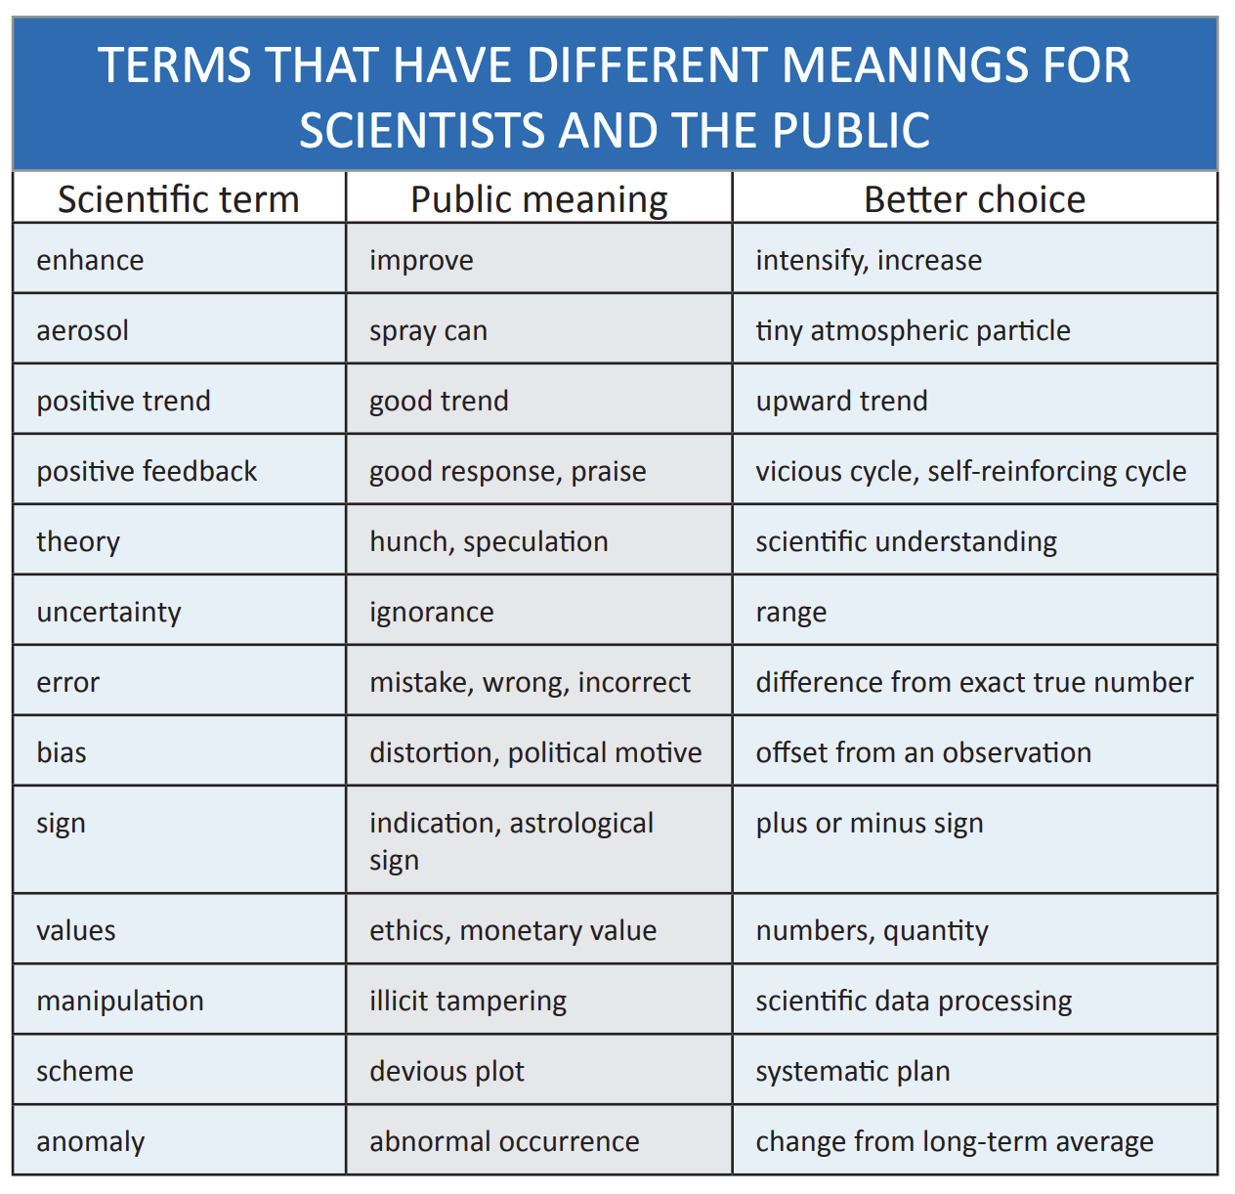
ARTE.TV – dokumentární filmy s titulkami
TedTalks
Vedavyzkum.cz
ClimateTalk: Science and Solutions | Susan Joy Hassol | TEDxUMontana https://www.youtube.com/watch?v=V-tEmE85QDE : Jak komunikovat vědu (klimatické změny) s širokou veřejností, zejména jak odborníci a veřejnost používají stejná slova, ale pro každou skupinu to znamená něco jiného.
https://ncics.org/ncics/pdfs/events/comm-avl/Susan%20Joy%20Hassol%20list%20of%20words.pdf

Slide 32
ROzhovor

Slide 33
Druhy rozhovoru
Podle průběhu:
  Osobní
  Korespondenční
  Videohovor
Druhy výstupu rozhovoru:
  Psaný
  Video
  Podcast
  …

Slide 34
Příprava na rozhovor
Domluva s respondentem (Kdy, kde, jaké téma, jak dlouho bude rozhovor trvat a kde hovor budete publikovat)
Kdo je cílová skupina?
Zjistit si o respondentovi informace:
  Kdo to je?
  co dělal a dělá? (projekty, publikace, studium…)
  zda náhodou neexistuje rozhovor na podobné téma
Vytvořit otázky formátem příběhu (nemusí být po sobě):
  Okruhy:
    Začátek – neznámé
    Průběh – odkrývat neznámé, doplňovat informace
    Konec – rozuzlení, výsledek, poučení
Formální stránka otázek:
  Vyhnout se tzv. uzavřeným otázkám, na které se dá odpověď pouze ano nebo ne. Vytvářejte tzv. otevřené otázky na které se musí odpověď, alespoň jednou větou.
  Pužívejte spíše “JAK” než “proč”
  Vyhněte se otázkám, které nutí respondenta odpovídat za někoho jiného
Zajistěte si diktafon

Slide 35
okamžik před rozhovorem
Místo
Nálada
Funguje Vám diktafon?

Slide 36
Rozhovor
Nahráváte?
Pište si poznámky
Při rozhovoru:
  Budťe příjemní, vytvořte příjemnou atmosféru
  držte se cíle
  dobře poslouchejte a doptávejte se. Nedržte se striktně seznamu otázek. Reagujte na odpovědi respondenta a pak se můžete zase vrátit ke svým připraveným otázkám
  soustřeďte se plně na respondenta a mějte o něj zájem
  Nesnažte se respondenta tlačit do potvrzení vašich vlastních názorů
  Dejte respondentovi čas na odpověď

Slide 37
Výstup (časově náročnější než samotný rozhovor)
Podcast
Video
Článek formou:
  otázky a odpovědi
  příběhu se zakonponovanými citacemi (Vy vyprávíte)
  příbehu s citacemi mezi odstavci
  z pohledu respondenta (1. osoba)

Slide 38
Textová úprava rozhovoru
Vaším úkolem je z mluveného slova udělat čtivý textem –>
  Pokud se Vám to bude hodit, otázky můžete zpřeházet
  Pokud se v některých otázkách budou informace opakovat, můžete je samozřejmě vynechat
  Vynechejte formální fráze na začátku rozhovoru (přivítání, oslovení…)
  Taktéž je důležité zachovat osobnost dotazovaného

Slide 39
Struktura psaného rozhovoru
Titulek
Perex – informace o korespondentovi a k tématu rozhovoru
Rozhovor (+Mezitituly – rozdělují jednotlivé sekce otázek. Shrnují, co se čtenář dozvěděl před tím a co ho čeká. )
Závěr
  podle požadavků media, kde chcete článek publikovat
  jména tvůrce/ů rozhovoru
  doplňující informace

Slide 40
Příklady
https://vedavyzkum.cz
https://www.em.muni.cz
(https://www.em.muni.cz/veda-a-vyzkum/15560-urcita-mira-stresu-je-prospesna-tvrdi-libor-ustohal; https://www.em.muni.cz/veda-a-vyzkum/15334-studie-piti-alkoholu-u-deti-cim-driv-tim-vic-2)
Záznam rozhovoru:
https://plus.rozhlas.cz/host-studia-leonardo-archeolog-jiri-machacek-6602561

Slide 41
Skupinový úkol
  Rozhovor:
    Rozhovor s Mgr. Gajane Achverdjanovou na téma: Bezcenné předměty každodenního života? Hřebeny jako skryté poklady pozdní antiky (https://www.muni.cz/vyzkum/projekty/54707, https://www.phil.muni.cz/aktuality/casto-si-vybiram-temata-ktera-vypadaji-na-prvni-pohled-nedulezite )
    Rozhovor s Mgr. Gajane Achverdjanovou na téma: ČT ART – Umění minulosti/Umění dneška. Jak zpracovat vědecké otázky ve stravitelné formě pro širokou veřejnost (https://art.ceskatelevize.cz/tema/umeni-minulosti-otazky-dneska)
    Rozhovor s Mgr. Art Kristýnou Smrčkovou: Objekt na pomezí grafiky, knihy a mapy. Interpretace knihy Neviditelná města od Itali Calvino. (Rozměry objektu: 120x380 cm, složený 11x16 cm. 2017, Suchá jehla z hliníkového plechu, tetrapaku a folie. Tisk na netkanou textilii)
  Vytvořte 5–10 otázek
  Vyberte jednoho zástupce skupiny, který bude vést rozhovor
  Soubor otázek mi pošlete od každé skupiny do neděle 26.2. 2023

